Slide 1
Event – «sreda чемпионов».
Мастер-класс с алексеем ягудиным
3 апреля 2017 года

Slide 2


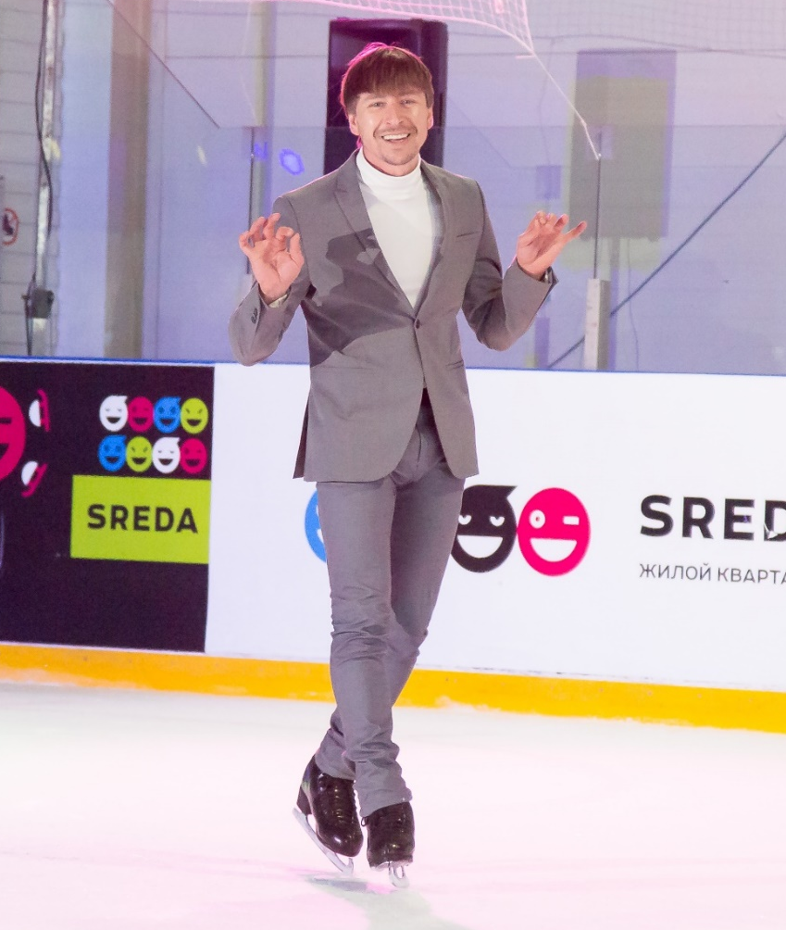
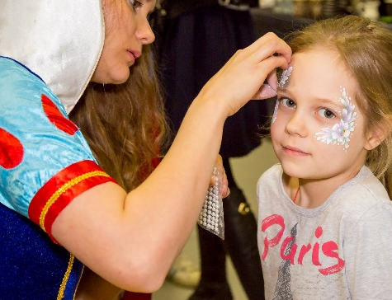
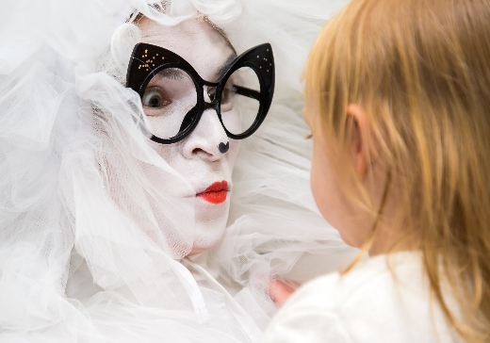
Event «SREDA Чемпионов»
Цель мероприятия:
Повысить узнаваемость бренда жилой квартал SREDA
Сформировать лояльное отношение к бренду со стороны существующей аудитории
Подчеркнуть спортивную составляющую жилого квартала SREDA

Slide 3
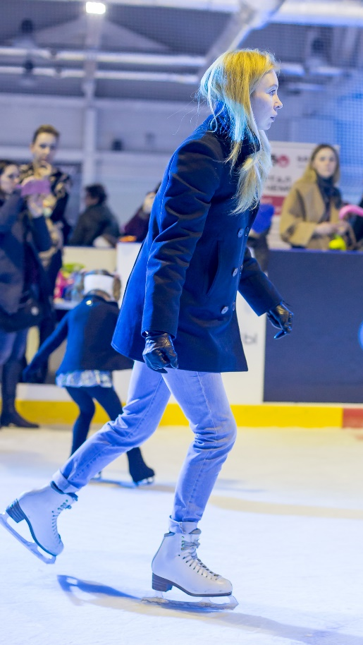
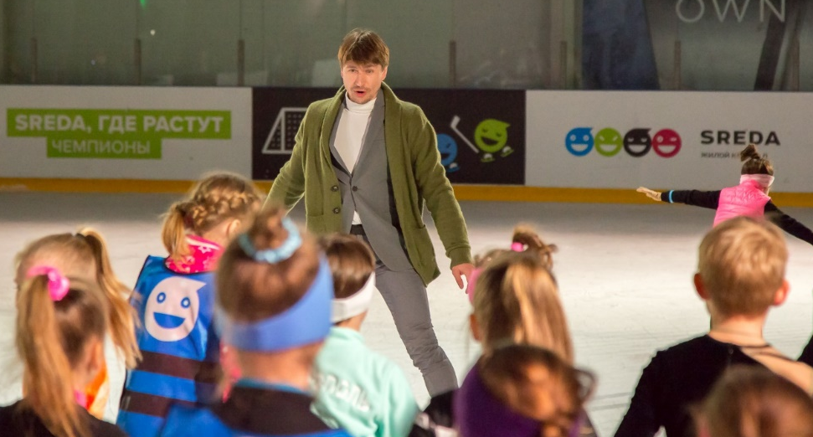
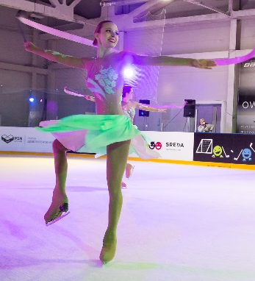
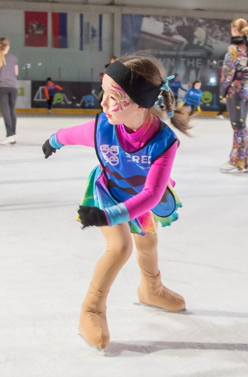
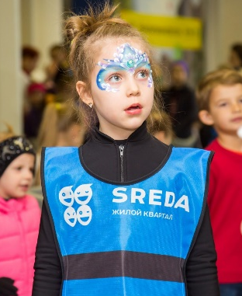
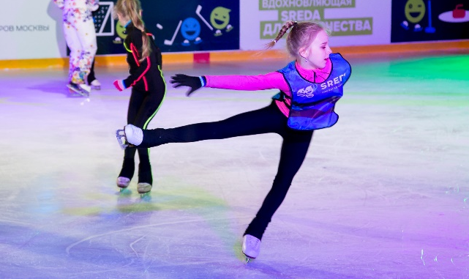
Event «SREDA Чемпионов»
описание мероприятия
3 апреля 2017 года в ледовом комплексе «Арена Морозово» прошел мастер-класс олимпийских чемпионов
Алексея Ягудина и Татьяны Тотьмяниной. Участниками мастер-класса стали юные фигуристы в возрасте от 5 до 15 лет, принявшие участие в SMM-конкурсе «SREDA Чемпионов».

Slide 4
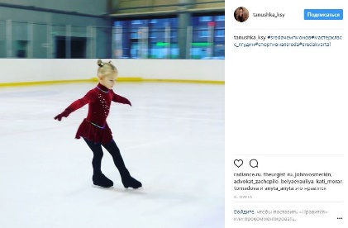
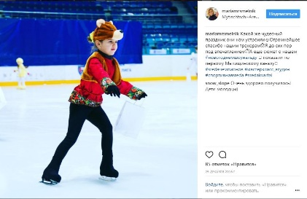
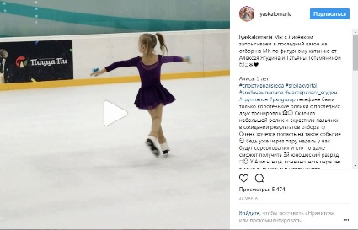
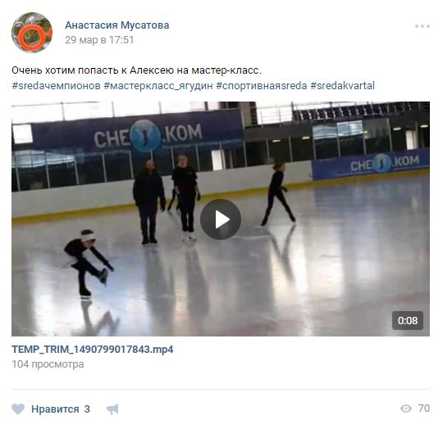
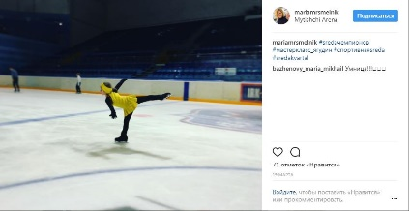
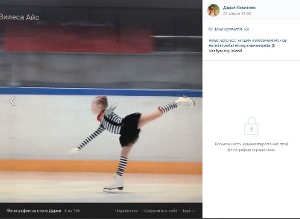
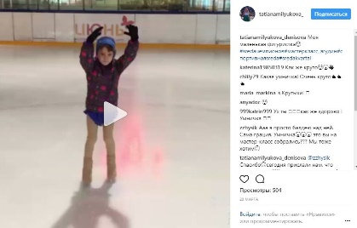
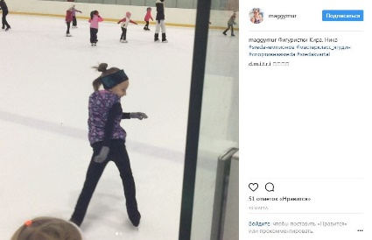
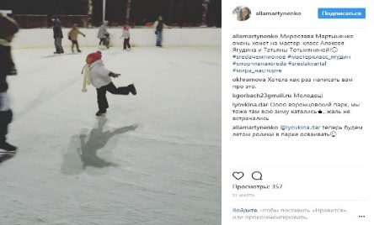
Event «SREDA Чемпионов»
механика мероприятия:
Для участия в конкурсе необходимо было выложить в аккаунтах любых социальных сетей свое видео или видео своего ребенка на катке и указать конкурсные хэштеги: #sredaчемпионов #мастеркласс_ягудин #спортивнаяsreda #sredakvartal. Имена участников мастер-класса объявлялись каждые три дня.

Slide 5
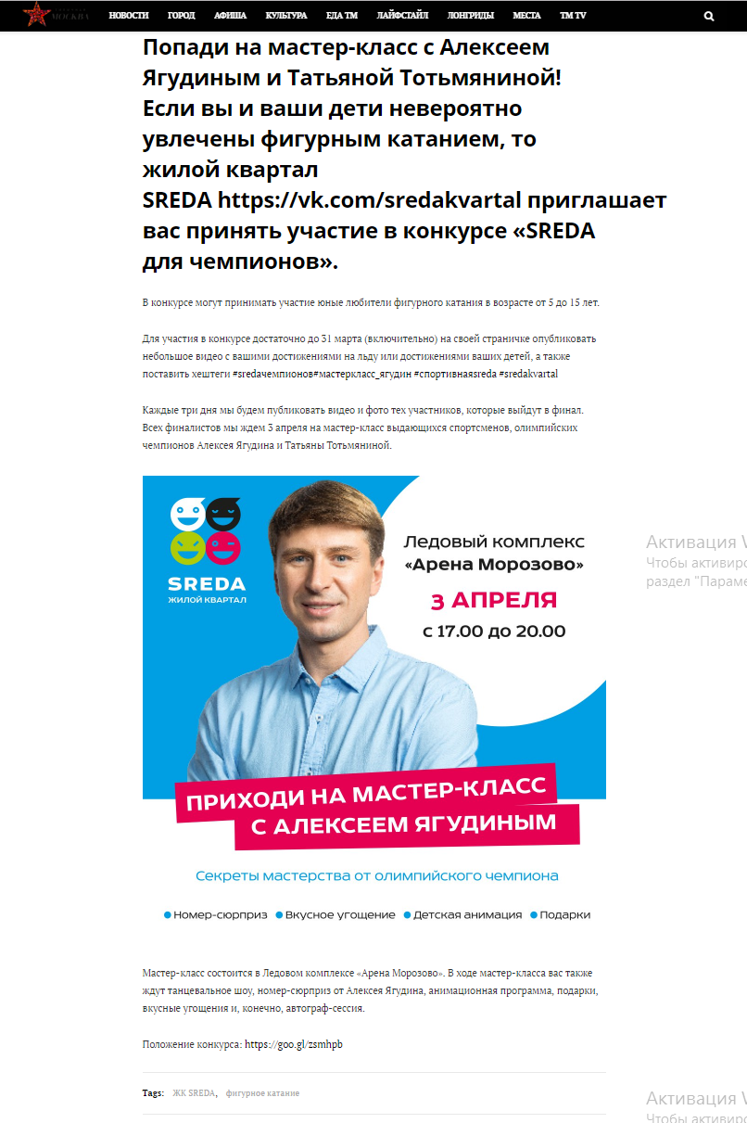
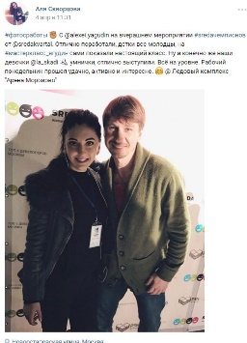
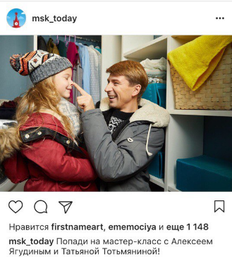

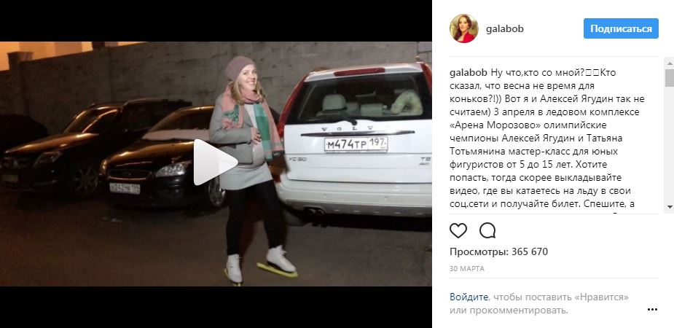
Event «SREDA Чемпионов»
Анонсирование мероприятия велось через социальные сети:
Информация о конкурсе была размещена в ТОПовых пабликах соц.сетей: «Афиша Москва», «Типичная Москва», «Интересная Москва», « KudaGo Москва», общее число подписчиков которых составляет более 1 МЛН. ЧЕЛОВЕК.
Были опубликованы посты в соц.сетях блогеров и актеров с количеством подписчиков более 10 тыс. человек каждый.

Slide 6
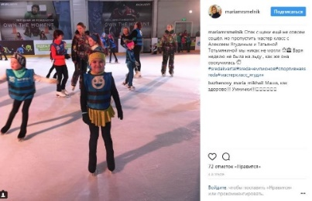
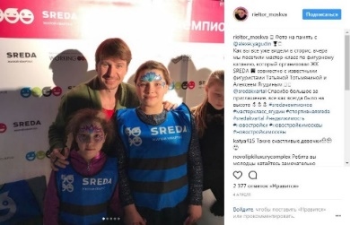
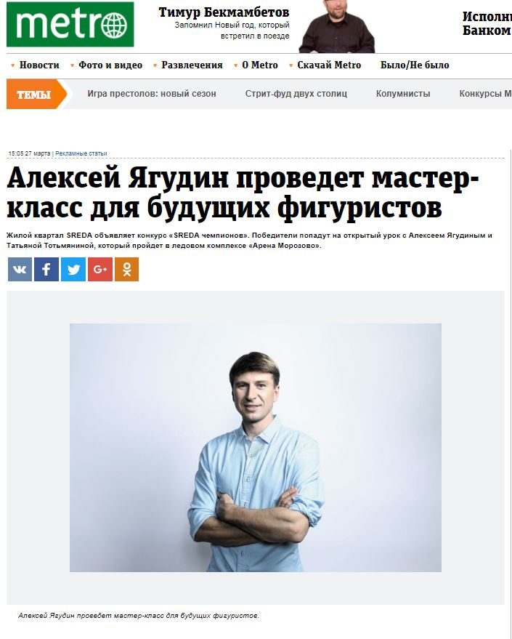
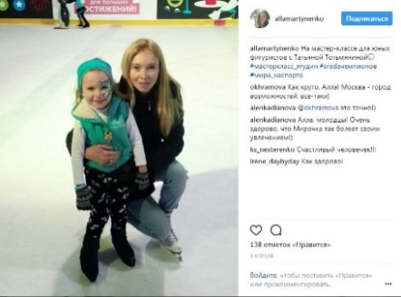
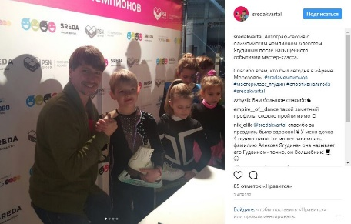
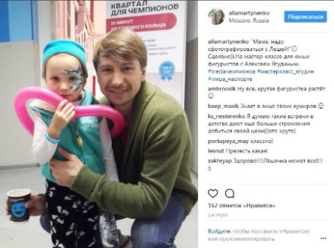
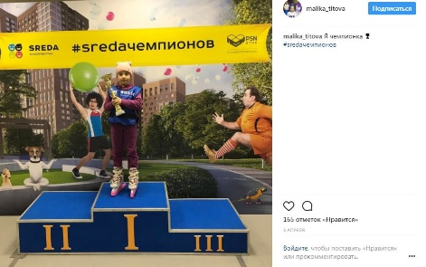
Event «SREDA Чемпионов»
РЕЗУЛЬТАТЫ МЕРОПРИЯТИЯ
> 200 человек, посетивших мероприятие
> 160 постов
> 5 тыс. лайков
> 1 млн. охваченных пользователей

